Slide 1



¿Qué es la blockchain?
Módulo 1. INTRODUCCIÓN A LA BLOCKCHAIN

Slide 2

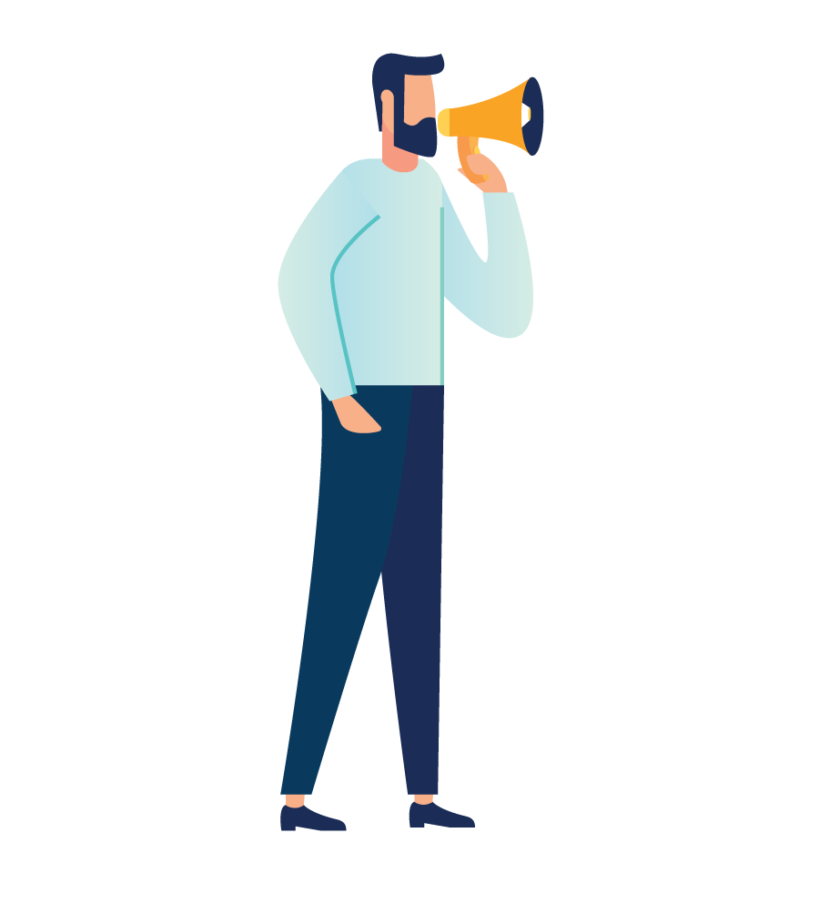
Lección 1.1
Blockchain a nivel físico
Blockchain a nivel lógico
Bitcoin: Tipos de clientes
Descentralización

Slide 3


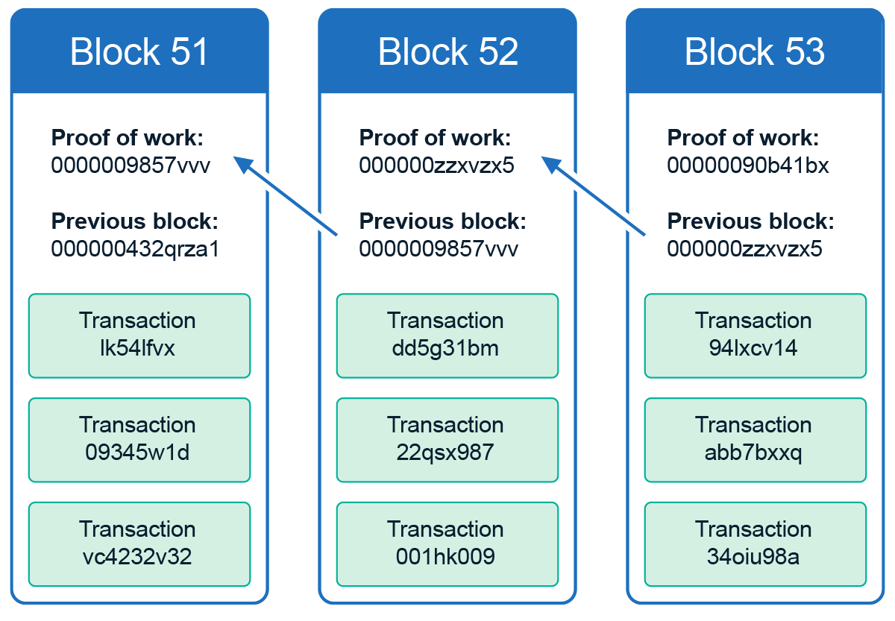
Blockchain a nivel lógico
Una blockchain es una gran base de datos mantenida por red de nodos que se encuentran conectados entre sí.

Slide 4
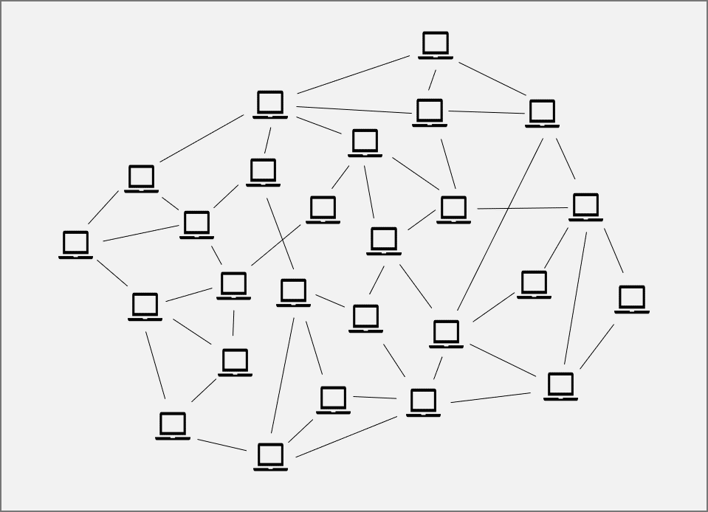
Blockchain a nivel físico
Red de equipos con roles diferentes conectados entre ellos.

Slide 5
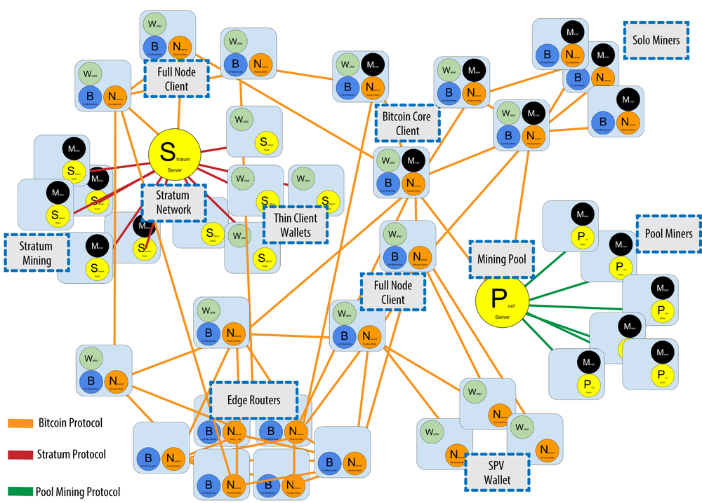
Bitcoin: Tipos de clientes
El cliente es un software que permite a un equipo conectarse a la blockchain y adquirir un tipo de rol dentro de esta.

Slide 6
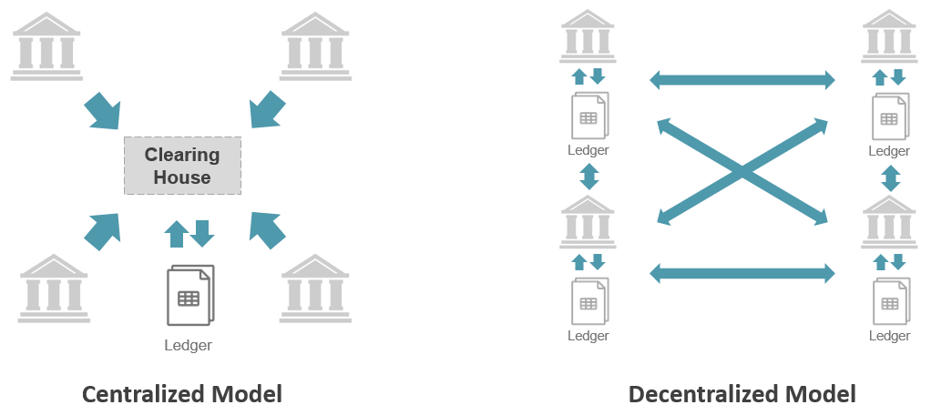
Descentralización
Todos los nodos tienen los mismos derechos, ninguno tiene la capacidad de gobernar la red.

